Slide 1


UBND QUẬN LONG BIÊN
TRƯỜNG MẦM NON LONG BIÊN
LĨNH VỰC PHÁT TRIỀN NGÔN NGỮ
HOẠT ĐỘNG LÀM QUEN VĂN HỌC
Đề tài: Thơ “Bánh chưng xanh”
(Dạy trẻ học thuộc thơ)
Giáo viên: Tú Uyên

Slide 2
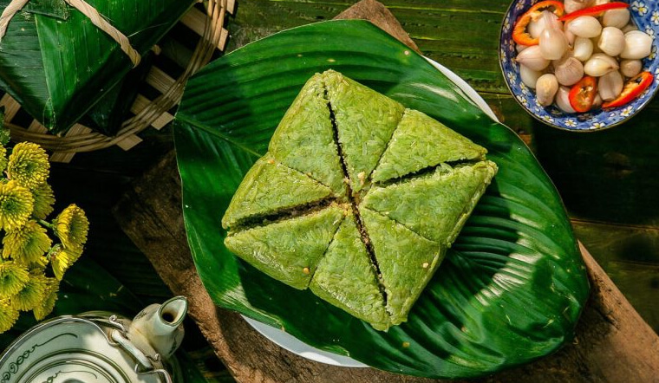
Thơ: Bánh chưng xanh

Slide 3

Thơ: Bánh chưng
Bên ngoài xanh lá dong xanh
Bên trong nếp đỗ mỡ hành hạt tiêu
Gói nghĩa tình, gói yêu thương
Dẻo thơm từ thuở Lang Liêu tới giờ.

Slide 4

Thơ: Bánh chưng xanh
Các con vừa đọc bài thơ gì?

Slide 5

Bài thơ nói về điều gì?
Bài thơ nói về bánh chưng

Slide 6
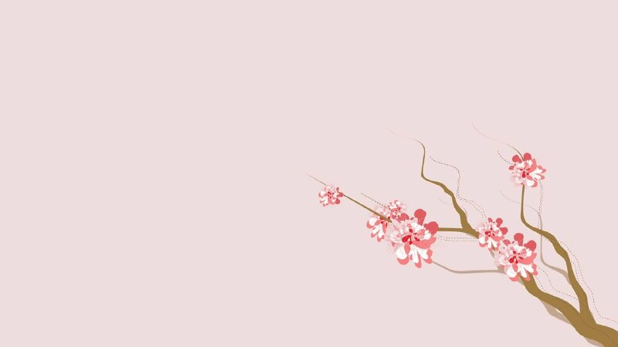

Trong bài thơ mô tả bánh chưng như thế nào?

Slide 7
Bên ngoài xanh lá dong xanh
Bên ngoài chiếc bánh chưng như thế nào?

Slide 8
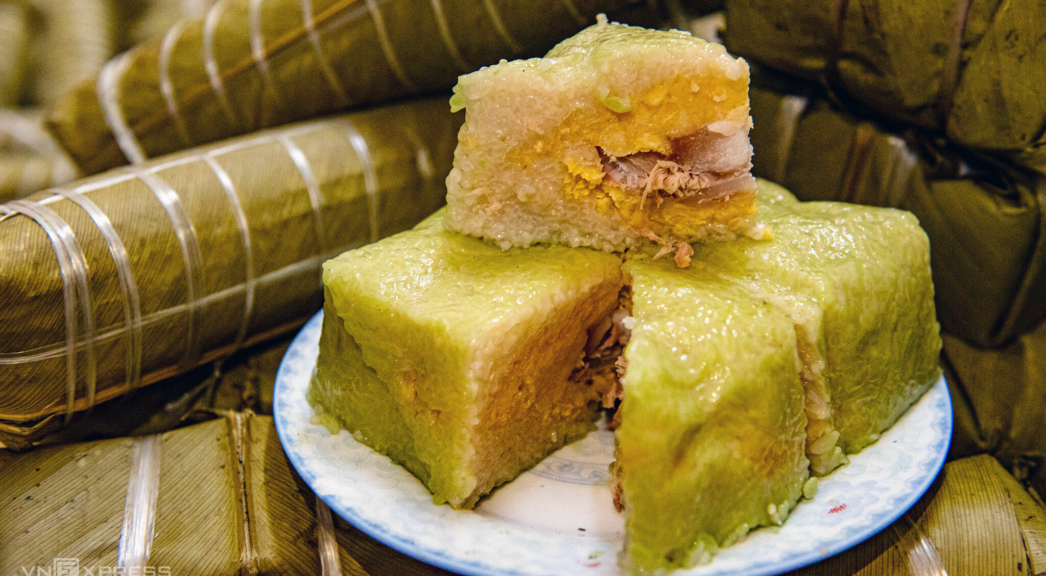
Ai có thể kể bên trong bánh chưng có những gì?
Bên trong nếp đỗ mỡ hành hạt tiêu

Slide 9
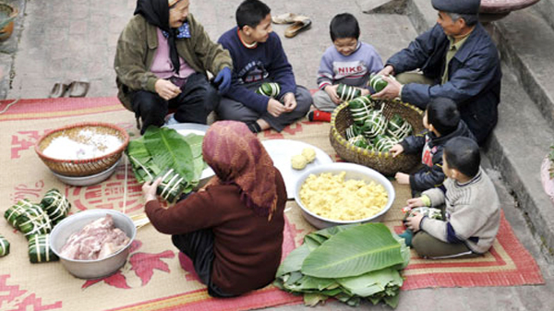
Chiếc bánh chưng ngày tết còn thể hiện điều gì nữa?
Gói nghĩa tình, gói yêu thương

Slide 10
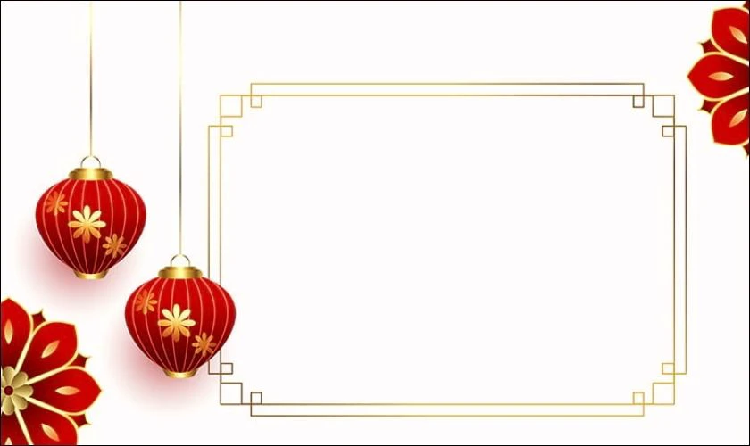
Thế “nghĩa tình” là gì?
Nghĩa tình là chỉ sự yêu thương và làm việc vì người khác mà không mưu cầu lợi ích riêng

Slide 11
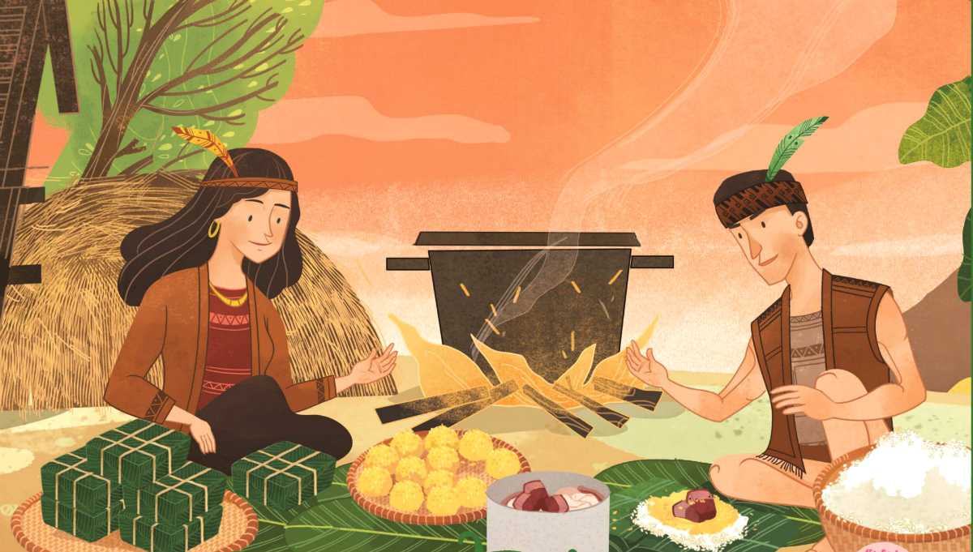
Bánh chưng có từ khi nào?
Dẻo thơm từ thuở Lang Liêu tới giờ

Slide 12

Giải thích “Lang Liêu”
Hùng Vương thứ VII, tên là Lang Liêu, cũng gọi Tiết Lang Liêu, là một vị vua theo truyền thuyết của nước Văn Lang trong lịch sử Việt Nam.

Slide 13

Giáo dục:
Các con phải biết yêu thương, có lòng nhân ái và biết yêu quê hương đất nước của mình

Slide 14


